Slide 1
Презентация на тему «Дидактические игры по формированию элементарных математических представлений» Воспитатель МБДОУ «Ромашка» города Буинска Республики Татарстан: Исмагилова Гузель Ильдусовна

Slide 2
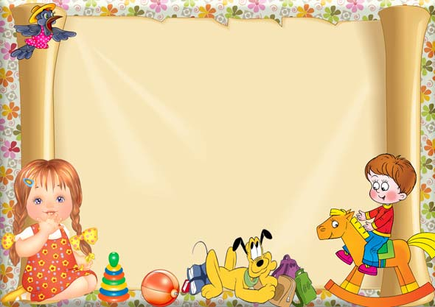
Задачи по ФЭМП для детей 2-3 лет
Количество. Привлекать детей к формированию групп однородных предметов. Учить различать количество предметов «много»и «один», «много» и «мало».
Величина. Привлекать внимание детей к предметам контрастных размеров (большой- маленький).
Форма. Учить различать предметы по форме( кубик, шар и т. д.)

Slide 3
Дидактическая игра по ФЭМП способствует
Наблюдательности
Сообразительности
Творчеству
Самостоятельности
Развитию внимания
Закрепляет сенсорный опыт

Slide 4
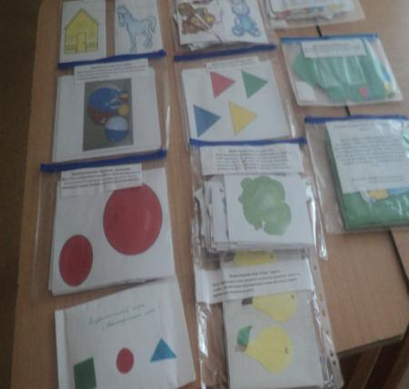
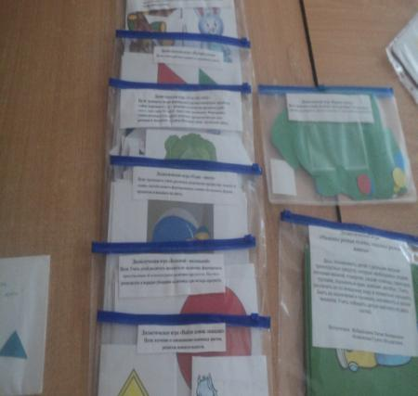
Картотека дидактических игр для детей первой младшей группы

Slide 5
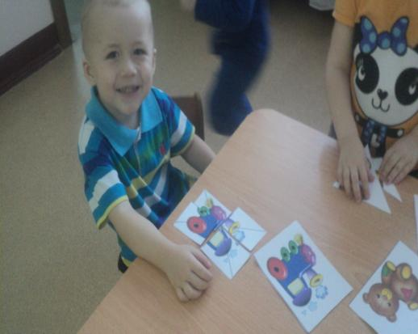
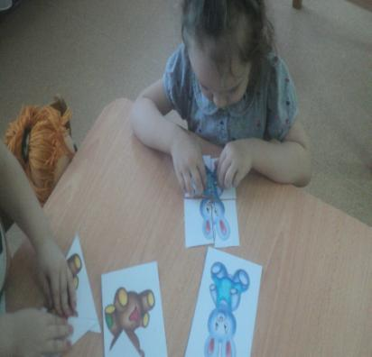
Дидактическая игра «Собери картинку» Цель: учить правильно собирать изображение предмета из отдельных частей; действовать путем прикладывания.

Slide 6
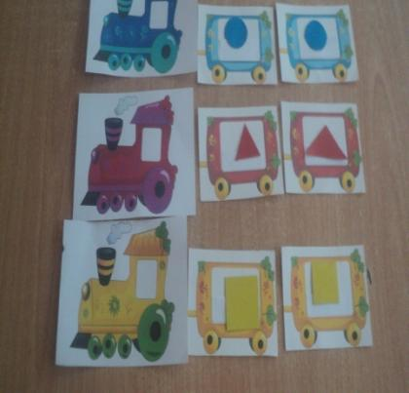
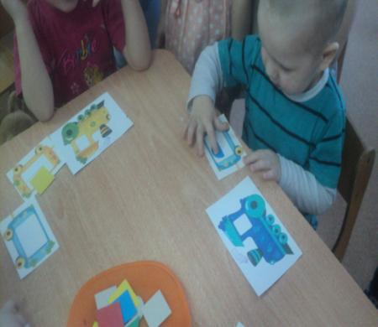
Дидактическая игра «Веселый паровозик» Цель: изучение, повторение, закрепление геометрических фигур, основных цветов спектра, прививать интерес к играм, развивать творческие способности.

Slide 7
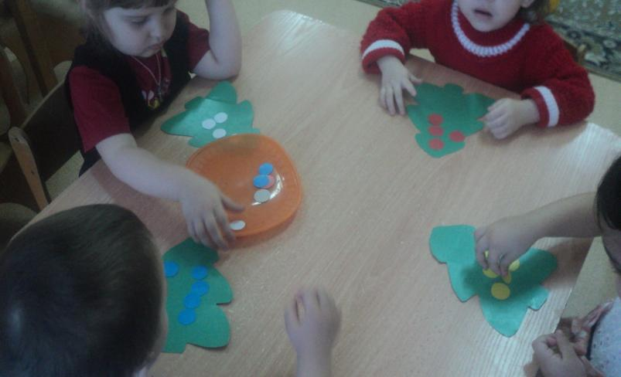
Дидактическая игра «Наряди елочку» Цель: развивать умение различать цвета, развивать элементарные умения группировать предметы по цвету и зрительно его соотносить.

Slide 8
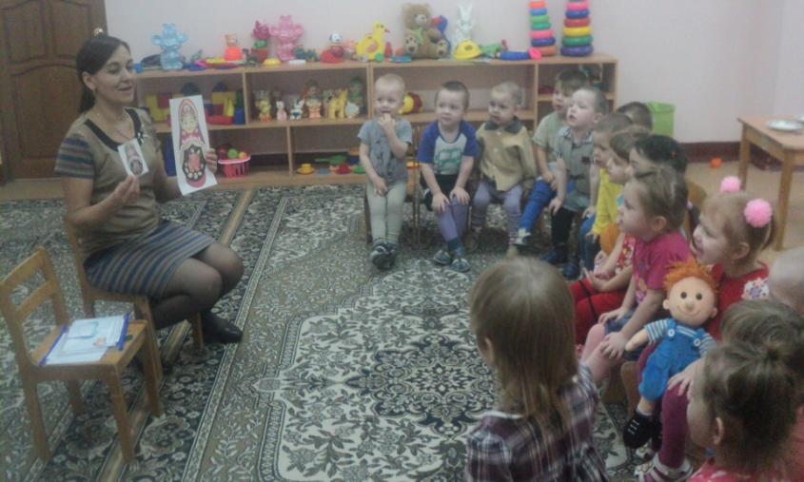
Дидактическая игра «Большой и маленький» Цель: учить детей различать предметы по величине, формировать представления об относительной величине предметов.

Slide 9
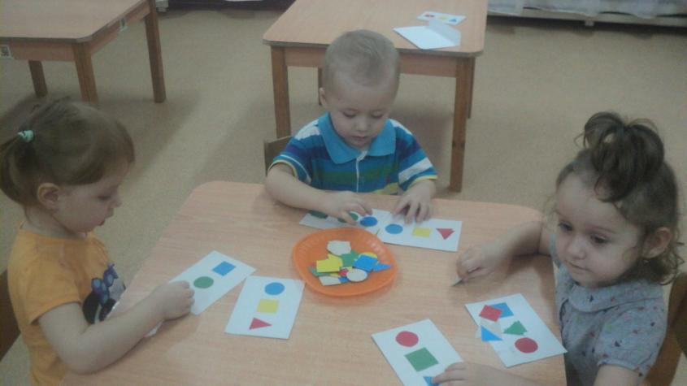
Дидактическая игра «Геометрическое лото» Цель: закреплять знания детей о геометрических фигурах, умения различать и находить нужную фигуру.

Slide 10
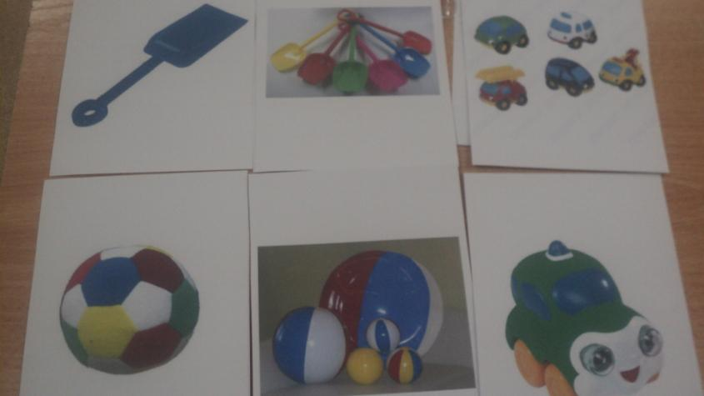
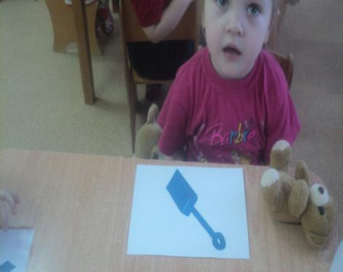
Дидактическая игра «Один-много» Цель: развивать умение различать количество предметов: «много» и «один», способствовать формированию умения обследовать формы предметов и называть их цвета.

Slide 11
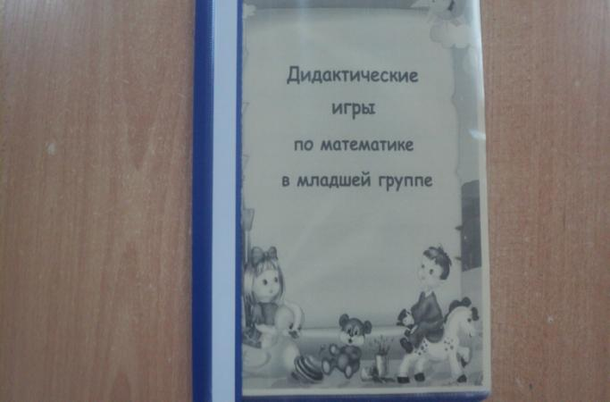
«Без игры нет и не может быть полноценного умственного развития. Игра – это огромное светлое окно, через которое в духовный мир ребенка вливается живительный поток представлений, понятий. Игра – это искра, зажигающая огонек пытливости и любознательности». В.А. Сухомлинский

